Slide 1
PAU (PORTAL D’ACCÉS A LA UNIVERSITAT)

Slide 2
INFORMACIONS SOBRE ELS EXÀMENS
Criteris flexibilització de les matèries
Aclariments matèries d’història, història de l’art i geografia

Slide 3
DIA DE LA PROVA
Què he de portar?
El 1r dia: a les 7:30h, davant la seu dels exàmens (la sabrem el 3 de juliol)
Full matrícula + DNI
Material per escriure: bolígraf (no vermell ni verd), típex, llapis, goma
Altres: mascareta, rellotge, aigua (ampolla transparent, sense etiqueta)
El 2n, 3r i 4t dia: a les 8:30h, al mateix lloc
El mateix que el primer dia + etiquetes identificatives
Quan calgui: material específic, com calculadora, diccionari llatí, material de dibuix tècnic, etc. (http://universitats.gencat.cat/ca/pau/pau_dia_prova/pau_info_dia/)
Informacions generals
Protocol PROCICAT

Slide 4
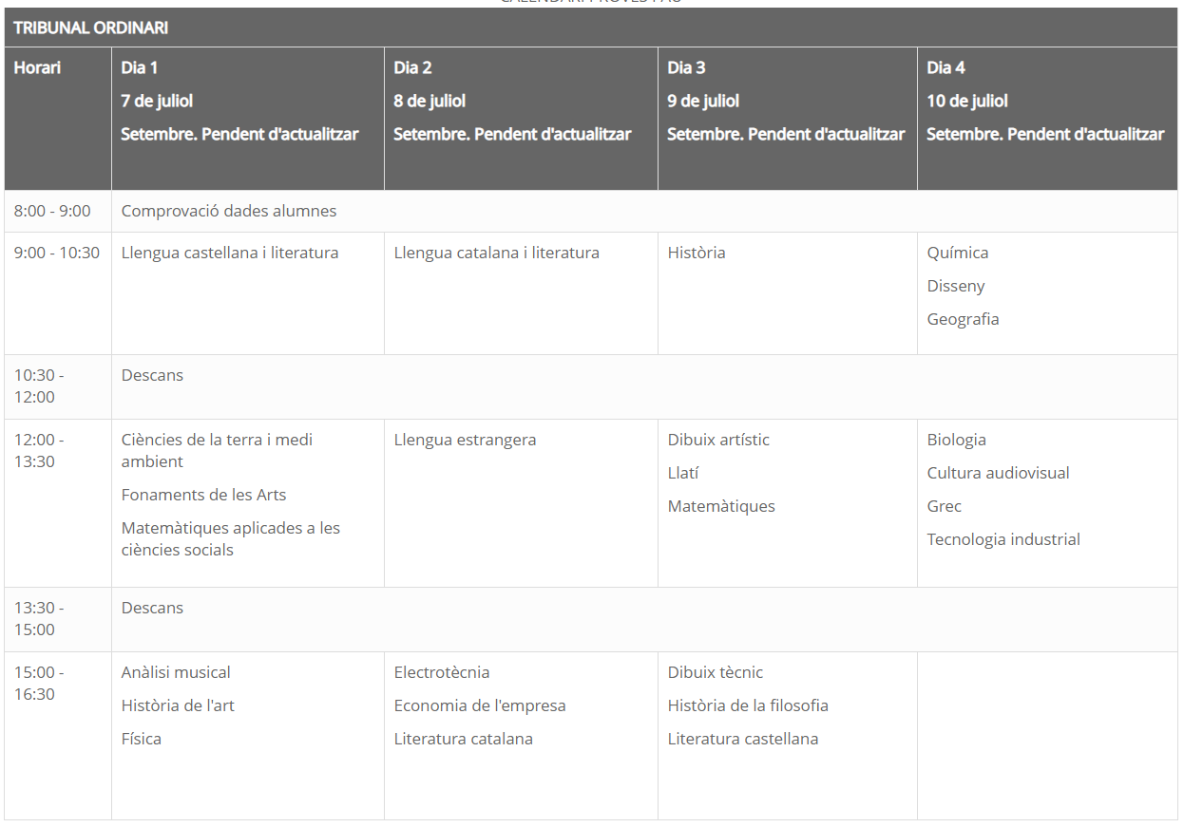
HORARI PAU
Puc no presentar-me a una prova específica, però m’he de presentar a totes les proves de la fase general:
Català
Castella
Anglès
Història
Comuna d’opció

Slide 5
NOTES PAU
Publicació notes PAU: 27 de juliol (normalment, tarda anterior)
Nota accés (BTX + fase general PAU)
Notes admissió (nota accés + específiques ponderades): quan hagi fet la preinscripció universitària apareixeran al costat de cadascuna de les opcions triades
Vull reclamar:
Tràmit reclamació: 27 a 29 de juliol: http://universitats.gencat.cat/ca/pau/que_heu_saber/result_i_rev/
Verificació de la qualificació: comproven que la suma de les puntuacions dels exercicis sigui correcta.
NO pot baixar nota
Nova correcció: un altre professor corregeix l’examen de nou
POT baixar la nota
Publicació resolució reclamació: 9 de setembre

Slide 6
ALTRES PROVES PER ACCEDIR A DETERMINATS GRAUS
http://universitats.gencat.cat/ca/preinscripcio/prova_aptitud/
Educació: 15 de juliol (examen). Hi ha convocatòria extraordinària
Traducció i interpretació en anglès: 11 de juliol (examen); del 23 de juny al 7 de juliol (matrícula)
CAFE: no n’hi ha
...

Slide 7
PREINSCRIPCIÓ UNIVERSITÀRIA (PORTAL D’ACCÉS A LA UNIVERSITAT)

Slide 8
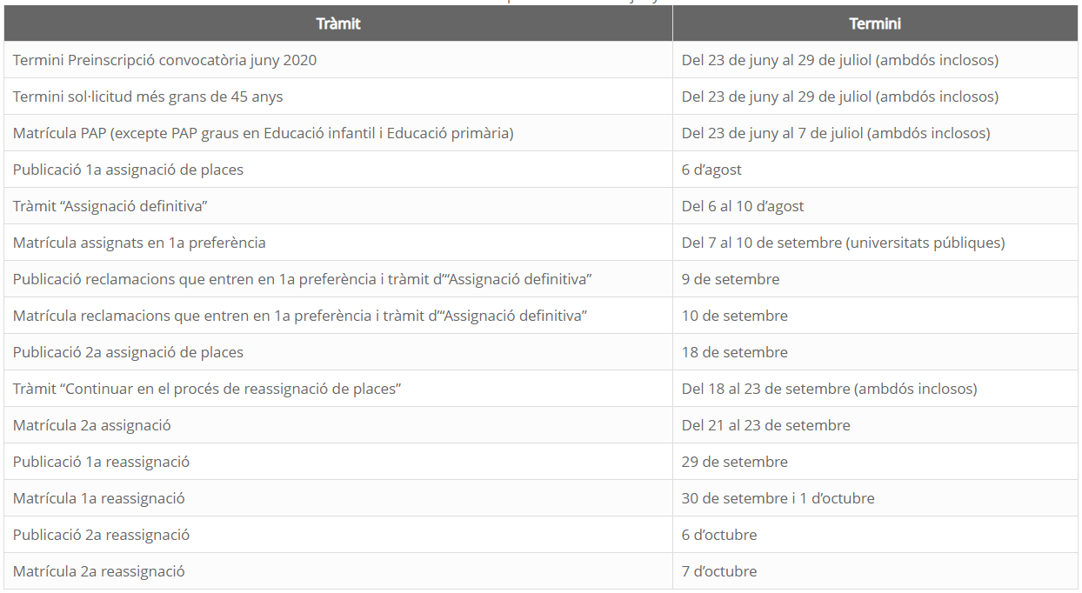
CALENDARI PREINSCRIPCIÓ UNIVERSITAT
Es pot canviar la preinscripció les vegades que es vulgui dins el termini.
Cal verificar que es pot imprimir el comprovant i que la data i hora de l’última preinscripció sigui la correcta.

Slide 9
PRIMERA ASSIGNACIÓ
Publicació: 6 d’agost
Poden passar tres coses:
M’han donat la primera opció → em matriculo a la universitat del 7 al 10 de setembre (universitats públiques). Estar al cas de les dates concretes segons la universitat i el grau.
(Si no em matriculo, perdo la plaça)
M’han donat entre la segona i la vuitena opció →
Ja m’està bé l’assignació: “Assignació definitiva” a l Portal d’accés entre el 6 i el 10 d’agost.
El 9 de setembre es publicaran els resultats de les reclamacions de l’assignació i em matricularé el 10 de setembre.
Si no faig tràmit “Assignació definitiva” al Portal d’accés, conservo la plaça que m’han donat, però puc esperar a la segona assignació de places per veure si EM QUEDO IGUAL o MILLORO
No m’han donat cap de les opcions triades → m’he d’esperar a la segona assignació de places.

Slide 10
SEGONA ASSIGNACIÓ
Publicació: 18 de setembre
Poden passar dues coses:
M’han donat una opció → em matriculo a la universitat del 21 al 23 de setembre (si no em matriculo, perdo la plaça) i:
No faig res més perquè ja m’està bé aquesta assignació
Vull esperar a la primera reassignació de places: “Continuar en el procés de reassignació de places” al Portal d’accés del 18 al 23 de setembre
No m’han donat cap opció: “Continuar en el procés de reassignació de places” del 18 al 23 de setembre

Slide 11
PRIMERA REASSIGNACIÓ
Publicació dels resultats: 29 de setembre
M’han donat una opció → em matriculo a la universitat del 30 de setembre a l’1 d’octubre
(si no, perdo la plaça).
Si a la segona assignació m’havien donat una plaça i m’havia matriculat per no perdre-la, ara he de pagar una altra matricula. Puc demanar la devolució de l’import de la primera matrícula.
Puc seguir optant per les reassignacions (consultar calendari)
Informació procés: http://universitats.gencat.cat/ca/preinscripcio/que_saber_pre/proces_assignacio

